Slide 1
YSTÄVÄLLISYYS
Luento
+ keskustelutehtävä

Slide 2
Tavoite
Sisältö:
Oppitunnin yleinen tarkoitus on rohkaista ystävällisyyteen koulussa, positiivisen ja viihtyisän kouluympäristön luomiseksi
Johdanto
Empatia, kunnioitus ja avuliaisuus
Positiivinen dominoefekti
Ystävällisyyden vaikutukset
Ryhmätyö ja pohdinta

Slide 3
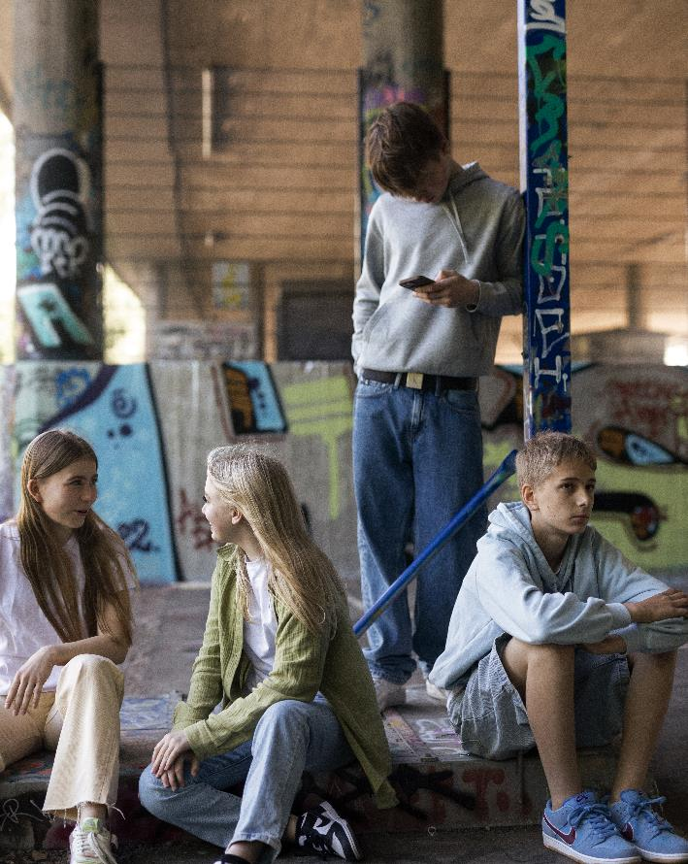
Ystävällisyys
Kaikkien kanssa ei tarvitse olla ystävä, mutta kaikki ansaitsevat ystävällistä kohtelua ja sosiaalista turvallisuutta.
“You are never too
important to be nice to people”
Ilta, artisti ja School to Belong –lähettiläs

Slide 4
YSTÄVÄLLISYYDEN MUOTOJA:
EMPATIA
KUNNIOITUS
AVULIAISUUS
Viihtyisämpi koulu alkaa näistä!

Slide 5
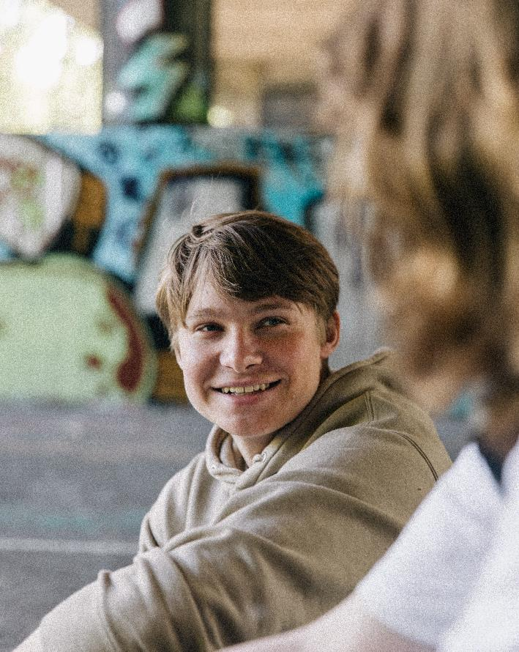
1. Empatia
Empatia:
Halua ymmärtää muita
Halua eläytyä muiden tunteisiin ja näkökulmiin
Itsensä asettamista toisen asemaan ymmärtääkseen heidän kokemuksiaan, huoliaan ja ilojaan
Luo syvempää ymmärrystä ja vahvempaa yhteyttä muihin ihmisiin
Empatia EI ole:
Samaa mieltä olemista tai kritiikitöntä massan mukana menemistä

Slide 6
2. Kunnioitus
3. Avuliaisuus
  Muiden kohtelemista arvostavasti ja kohteliaasti, riippumatta heidän taustastaan, mielipiteistään tai ominaisuuksistaan
  Erilaisuuden näkemistä vahvuutena
  Halua arvostaa sitä, että kaikki ihmiset ovat erilaisia (erot tekevät sinusta ainutlaatuisen!)
  Luo ilmapiirin avoimuudesta ja hyväksynnästä
  Tietoisuutta muiden tarpeista ja alttiutta tarjoamaan apua ja tukea tarvitsevalle
  Vahvistaa yhteisöllisyyttä ja keskinäistä hyväntahtoisuutta
  Luo tunteen nähdyksi ja kuulluksi tulemisesta

Slide 7
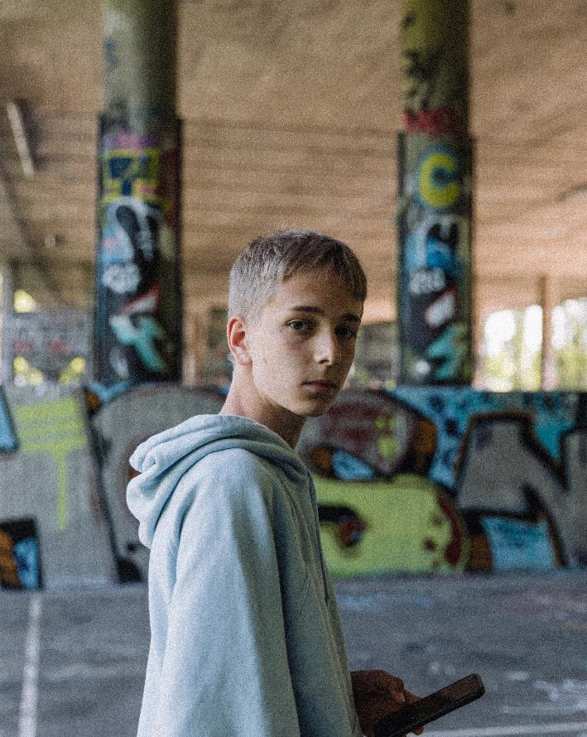
POSITIIVINEN DOMINOEFEKTI
Kun sinä olet ystävällinen muille, ovatko muut ystävällisiä sinulle?
Haastan sinut kokeilemaan!

Slide 8
Ystävällisyyden vaikutuksia koulussa
Vähemmän kiusaamista
Vähemmän stressiä ja epävarmuutta
Paremmat suhteet oppilaiden kesken, oppilaiden ja opettajien välillä, opettajien kesken
Lisääntynyt turvallisuuden tunne
Nähdyksi ja kuulluksi tulemisen kokemus
Lisääntynyt kouluviihtyvyys → Kivempi tulla kouluun
Lisääntynyt koulumotivaatio, mikä johtaa parempiin koulusuorituksiin ja oppilaiden osallistumiseen

Slide 9
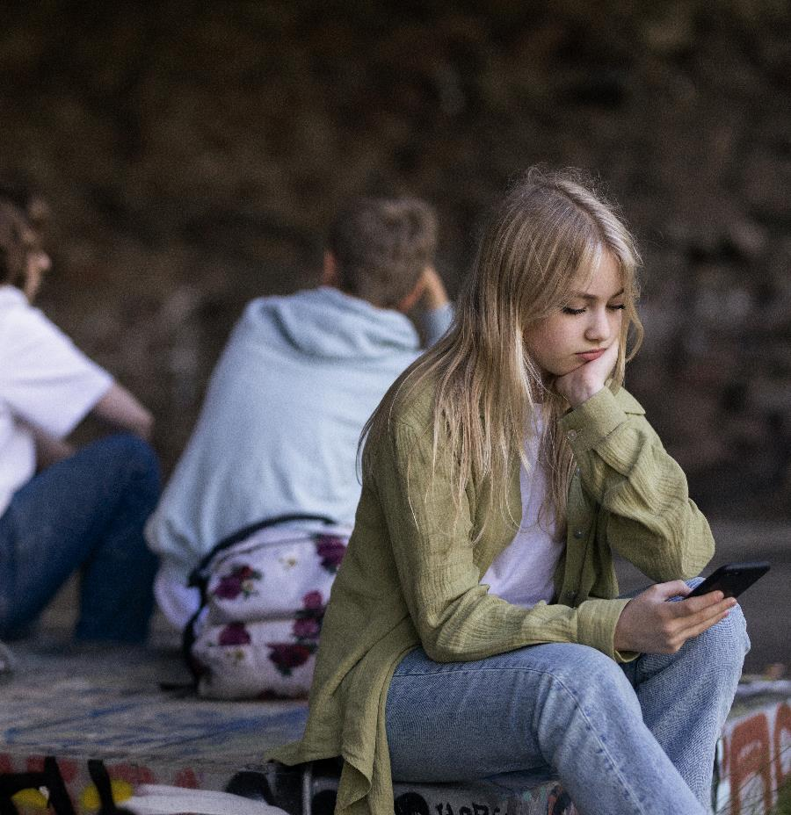
TEHTÄVÄ
Jakautukaa pieniin 3-4 hengen ryhmiin.
Pohtikaa rymissä vastauksia kolmeen kysymykseen.
Valitkaa ryhmässänne sihteeri, joka kirjaa ylös ryhmän ajatukset.
HUOM! Haastakaa toisianne ajattelemaan luovasti ja strategisesti, muistakaa ottaa huomioon kaikkien ajatukset ja pohdinnat.
Kunnioittakaa toistenne mielipiteitä ja antakaa kaikille tilaa!

Slide 10
Ajattele itseäsi
  Miten haluaisit, että luokkatoverisi kohtelisivat sinua?
  Onko jotain, mitä sinun pitäisi muuttaa käytöksessäsi, jotta kohtelisit muita niin kuin itse haluaisit tulla kohdelluksi?
  Miten näitä ideoita voisi toteuttaa? Mikä on ensimmäinen askel käytöksen muuttamiseksi?
Ajattele luokkaasi (kysymysten 1 vastausten pohjalta)
  Miten voitte yhdessä edistää ystävällisyyttä luokassanne?
  Onko jotain, mihin voitte sopia sitoutuvanne? Kirjatkaa ylös 3 konkreettista ideaa.
  Miten näitä ideoita voisi toteuttaa? Mikä on ensimmäinen askel kunkin idean toteuttamiseksi?
Ajattele koko koulua
  Miten voitte yksilöinä ja kollektiivisena ryhmänä työskennellä ystävällisyyden lisäämiseksi koko koulussanne?
  Kirjatkaa ylös 3 konkreettista ideaa.
  Miten näitä ideoita voisi toteuttaa? Mikä on ensimmäinen askel kunkin idean toteuttamiseksi?

Slide 11
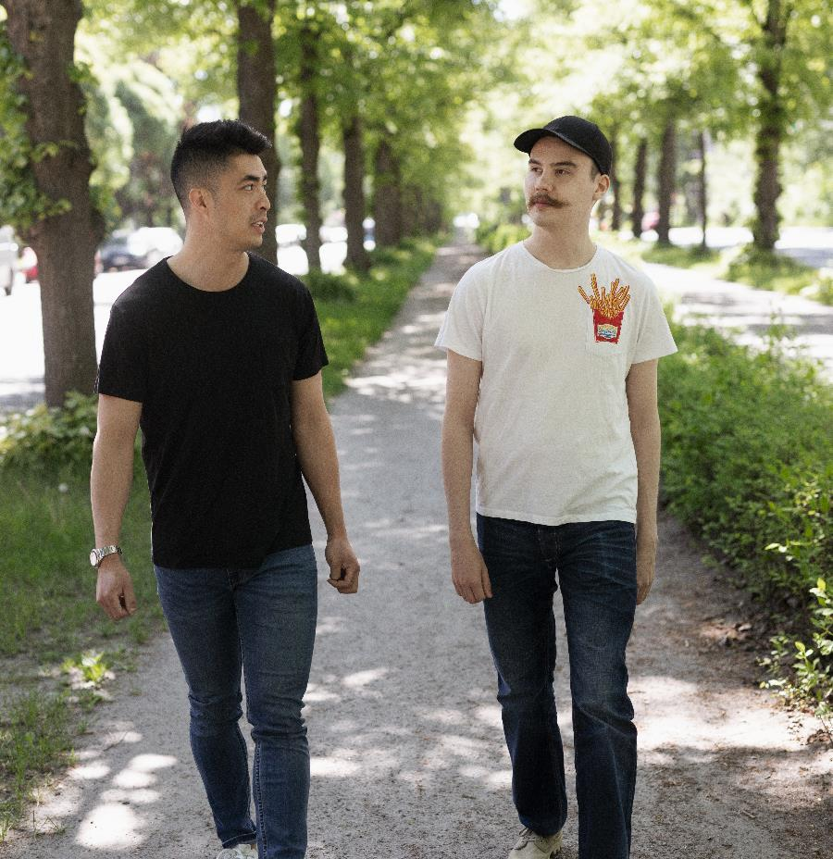
KESKUSTELU
Yhteenveto ryhmissä käydystä keskustelusta:
  Valitkaa yhdessä yksi idea / kysymys, johon päätätte keskittyä yhdessä luokkana tänä lukukautena/lukuvuonna.

Slide 12
Kiitos! schooltobelong@helsinkimissio.fi helsinkimissio.fi schooltobelong.fi

